Slide 1
Opis prostego programu w języku C++
Cel prezentacji: Przedstawienie przykładu prostego programu w języku C++ oraz zrozumienie jego podstawowych elementów.

Slide 2

Czym jest C++?
Jest to potężny język, który znalazł szerokie zastosowanie w dziedzinie tworzenia oprogramowania.

Slide 3

Dlaczego C++?
Oto kilka zalet tego języka:
Wysoka wydajność: C++ oferuje efektywność, która jest niezbędna w wielu zastosowaniach.
Bogate możliwości programowania obiektowego: Programowanie obiektowe jest jednym z głównych atutów C++.
Przenośność i skalowalność: Programy napisane w C++ są przenośne między różnymi platformami i łatwo skalowalne.

Slide 4
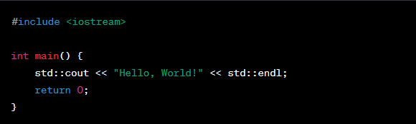
Prosty program w C++
Teraz przejdziemy do prezentacji kodu prostego programu "Hello, World!" napisanego w języku C++.
Postaram się wyjaśnić, jak działa ten program i jakie elementy go tworzą.

Slide 5
Wyjaśnienie kodu
Przeanalizujmy teraz kod:
#include <iostream> - ta linia kodu służy do dołączenia biblioteki do obsługi wejścia i wyjścia. int main() - jest to funkcja main, która stanowi punkt wejścia do naszego programu.
std::cout - to strumień wyjścia, który pozwala nam na wyświetlenie tekstu na ekranie.
<< - to operator wstawiania, który służy do umieszczania tekstu w strumieniu.
"Hello, World!" - to napis, który zostanie wyświetlony na ekranie.
<< std::endl; - ta sekwencja oznacza koniec linii i wyczyszczenie bufora wyjścia.
return 0; - to zakończenie programu z kodem powrotu równym 0.

Slide 6
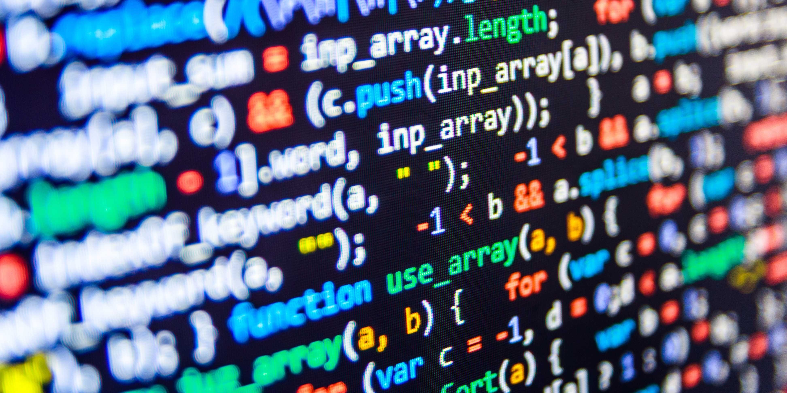
Kompilacja i uruchamianie
Teraz, gdy zrozumieliśmy, jak działa nasz program, przejdźmy do kwestii jego kompilacji i uruchamiania.
Ważne jest, abyśmy mieli dostęp do kompilatora C++ (na przykład g++ w systemie Linux), który przekształci nasz kod źródłowy na plik wykonywalny.

Slide 7
Podsumowanie
Podsumowując naszą prezentację:Przeanalizowaliśmy prosty program w języku C++.
Zrozumieliśmy jego podstawowe elementy, takie jak deklaracje, funkcja main i operatory wyjścia.
Mam nadzieję, że ta prezentacja pomogła Wam zrozumieć, jak tworzyć proste programy w języku C++.

